Slide 1
KONTRAK PERKULIAHAN
Teknologi & Media Pembelajaran
Dr. Sarwanto, M.Si.
Dr. Daru Wahyuningsih, M.Pd
Program Studi Magister Pendidikan Fisika
Pascasarjana
Universitas Sebelas Maret

Slide 2
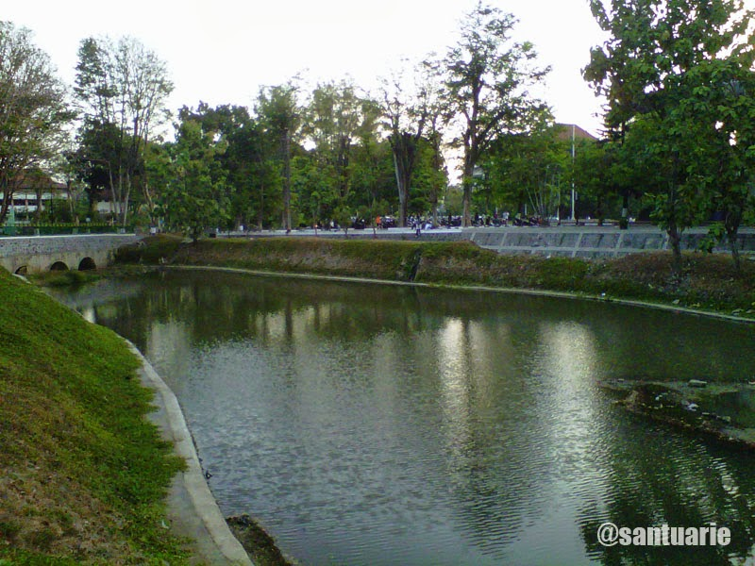
Mengapa Media Ajar?
Sifat Zat
Perubahan Wujud
Fluida
Klasifikasi Materi
Suhu
Termodinamika
Gelombang

Slide 3
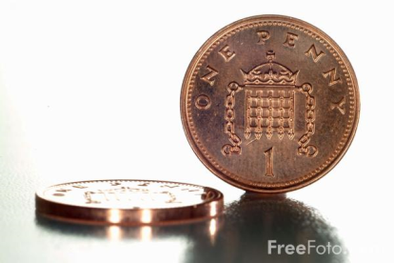
Mengapa Media Ajar?
Materi, media ajar dan metode atau pendekatan pembelajaran ibarat dua sisi mata uang
Materi ajar ibarat bahan makanan yang hendak disantap.
Media, Metode atau pendekatan pembelajaran layaknya teknik memasak makanan sebelum dihidangkan.

Slide 4
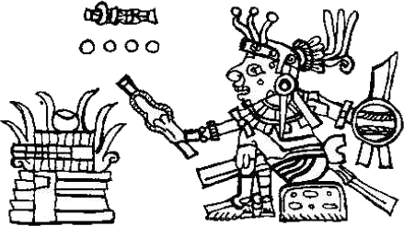
1600 SM – 1550 M Mesoamerika - Karet (Rubber)
Mengapa Media Ajar?
2. Ilmu bersifat dinamis
Bola karet Manati (1600 SM – 1150 M)
Latex dari Castilla Elastica
El Manati Springs (Meksiko) Olmec 1500 SM
Hosler, D., Burkett, S.L., Tarkanian, M.J., Science 1999, 284, 1988.

Slide 5
1839 M –Pengolahan karet. Teknik vulkanisasi dg Sulphur - Charles Goodyear (PATENT No 3,633 1844)
Mengapa Media Ajar?
2. Ilmu bersifat dinamis
Ban pompa bertekanan (1845 Thomson, namun di-‘copy’1888 Dunlop)
Teknologi terkini: berbagai komposit berbasis karet alam
Charles Goodyear

Slide 6
Outline
Prodi : Magister Pendidikan Fisika
Mata Kuliah : Teknologi dan Media Pembelajaran
Kredit : 2 SKS
Semester : 1

Slide 7
Skope materi
Hakekat dan kedudukan media dlm pembelajaran
Fungsi media pembelajaran
Klasifikasi dan karakter media pembelajaran
Desain dan teknik pembuatan media
Teknik penggunaan & pemilihan media
Media non proyeksi
Media proyeksi
Power Point
Media lain: hyperchem, dll
Media komputer
Macromedia Flash
Video
Model

Slide 8
Skope Materi
TUJUAN | POKOK MATERI | METODE DAN MEDIA | REFERENSI
Memahami hakikat media serta mampu menjelaskan kedudukannya dalam pembelajaran | Hakikat Media dan Kedudukannya dalam Pembelajaran Meliputi : pengertian media pembelajaran secara etimologis, dan terminologis, kedudukan media dalam pembelajaran sebagai sebuah proses komunikasi. | Metode : Ceramah Tanya Jawab Disjusi Media : OHP, LCD Projector | Gerlach, S. Vernon, 1980, Teaching and Media: Prentice-Hall., Inc. Ishak Abdulhak (1994), Pengantar Media Pendidikan, P3MP IKIP

Slide 9
TUJUAN | POKOK MATERI | METODE DAN MEDIA | REFERENSI
Memiliki pengetahuan tentang fungsi dan kegunaan media dalam pembelajaran | Fungsi Media Pembelajaran Meliputi : fungsi dan kegunaan media dalam pembelajaran | Metode : Ceramah Tanya Jawab Disjusi Media : OHP, LCD Projector | Heinich, R., Molenda, M., & Russel, J.D. (1996). (3rd Ed). Instructional technology for teaching and learning: Designing instruction, integrating computers and using media. , NJ.: Merril Prentice Hall.

Slide 10
Scope of content
TUJUAN | POKOK MATERI | METODE DAN MEDIA | REFERENSI
Memahami klasifikasi media pembelajaran menurut berbagai perspektif ahli dan mampu mendeskripsikan setiap karakteristik jenis media | Klasifikasi dan Karakteristik Media Pembelajaran Klasifikasi media pembelajaran menurut para ahli, karakteristik media berdasarkan klasifikasinya, kelebihan dan kekurangannya. | Metode : Ceramah Tanya Jawab Disjusi Media : OHP, LCD Projector, Contoh berbagai media | Merril F. Paul, (1996), Computer in Education, : Allyn and Bacon Nana Sudjana, Ahmad Rifai, Media Pengajaran, Sinar Baru Algendindo, Bandung, 2005

Slide 11
Scope of content
TUJUAN | POKOK MATERI | METODE DAN MEDIA | REFERENSI
Memiliki pengetahuan dan keterampilan tentang mekanisme produksi media pembelajaran meliputi pra, produksi dan pasca produksi media pembelajaran | Mekanisme Produksi Media Pembelajaran Meliputi : pembuatan identitas media, pembuatan naskah (sinopsis dan tratment) storyboard produksi dan pasca produksi | Metode : Ceramah Tanya Jawab Disjusi Media : OHP, LCD Projector | Arif Sadiman (1996), Media Pendidikan, Pengertian, Pengembangan dan Pemanfaatan, Rajawali Press Jakarta

Slide 12
Scope of content
TUJUAN | POKOK MATERI | METODE DAN MEDIA | REFERENSI
Memiliki pengetahuan tentang karakteristik media komputer, fungsi dan kegunaan, aplikasi komputer dalam kegiatan pembelajaran | Media Komputer Meliputi : karakteristik media komputer, fungsi dan kegunaan, aplikasi komputer dalam kegiatan pembelajaran | Metode : Ceramah Tanya Jawab Disjusi Media : OHP, LCD Projector | Alessi M. Sthephen & S.R., Trollip. 1984 Computer Based Instruction Method & Development, New Jersley : Prentice-Hall, Inc.

Slide 13
Pembelajaran
Pendekatan : CTL, Cooperative
Model : SCL (Student Center Learning)
Metode:
interactive learning
flip classroom,
assignment

Slide 14
Kuliah 2 SKS (Flip classroom)
120’ aktivitas belajar sebelum masuk kelas secara online dengan spada
100’ diskusi dengan dosen
120’ mengerjakan tugas (penugasan)

Slide 15
Penilaian
Keaktivan belajar (online dan f2f) – 40%
UTS – 30%
UAS – 30%

Slide 16
Reference
Gerlach, S. Vernon, 1980, Teaching and Media: Prentice-Hall., Inc.
Smaldino. Instructional Technology and Media For Learning.
Arif Sadiman (1996), Media Pendidikan, Pengertian, Pengembangan dan Pemanfaatan, Rajawali Press Jakarta

